Slide 1
0.55 Tesla und 7 Tesla
MRT mit verschiedenen Feldstärken
Evren Demir & Philipp Leuenberger

Slide 2
Inhalt der Präsentation
Vorteile einer niedrigen und hohen Magnetfeldstärke
Diplomarbeit: Niederfeld-Lungenbildgebung
Herausforderungen der Lungen-MRT
Sequenzen im Einsatz
Anwendungsmöglichkeiten
Diplomarbeit: Potential und Herausforderungen der Ultrahochfeld-MRT
Körperliche Belastung und Nebenwirkungen
MR-Safety
Magnetfeldinhomogenitäten und Artefakte
Einsatzgebiete der UHF-MRT
Fragen und Abschluss

Slide 3
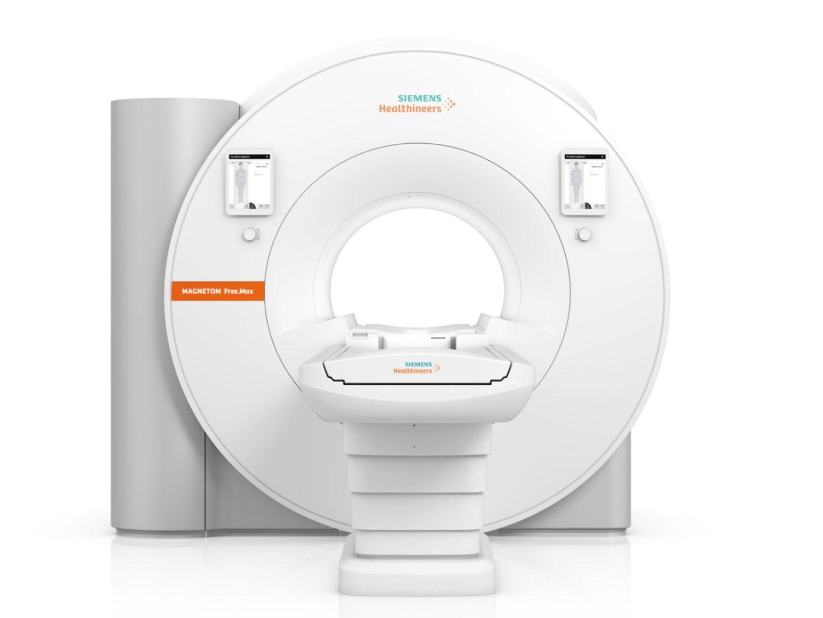
Vorteile einer niedrigen Magnetfeldstärke
Geringere Suszeptibilitätsartefakte
→ verhalten sich proportional zur Magnetfeldstärke
→ Nützlich bei Implantaten und der Lungenbildgebung
Geringere Sicherheitsrisiken
→ Missile-Effekt schwächer
→ Erwärmung durch HF-Impulse geringer. Sicherer bei aktiven Implantaten wie z.B Herzschrittmachern
Weniger Kosten
Magnetom Free.Max 0.55T

Slide 4
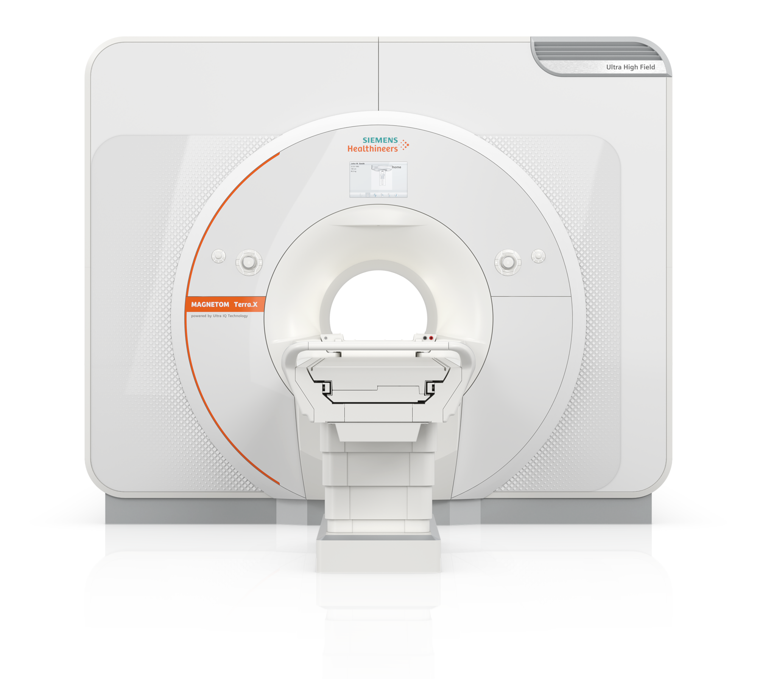
Vorteile einer hohen Magnetfeldstärke
SNR steigt supralinear mit der Magnetfeldstärke
2.33-mal höheres Signal im Vergleich zu 3T
Besserer BOLD-Kontrast
Schnellere Akquisitionszeit
Natriumdarstellung
Magnetom Terra.X 7T

Slide 5
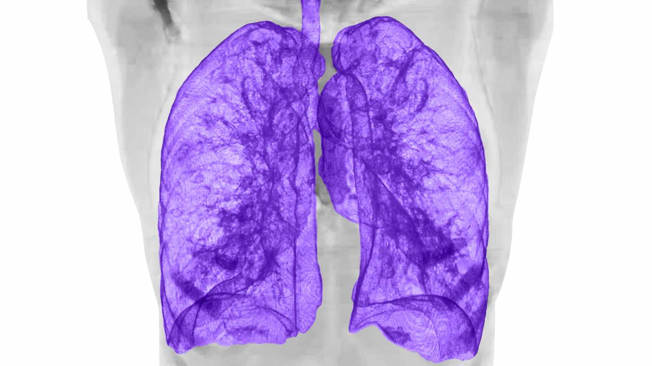
Herausforderungen der Lungen-MRT
Lungenparenchym weist geringe Protonendichte auf durch viele luftgefüllte Strukturen (Alveolen, Acini..). Folglich weniger Signal.
Suszeptibilitätsartefakte durch Luft-Gewebe-Schnittstellen schränken die Bildqualität ein
Bewegungen im Thorax (Atmung, Herzschlag, Gefässpulsationen) erschweren die Bildgebung

Slide 6
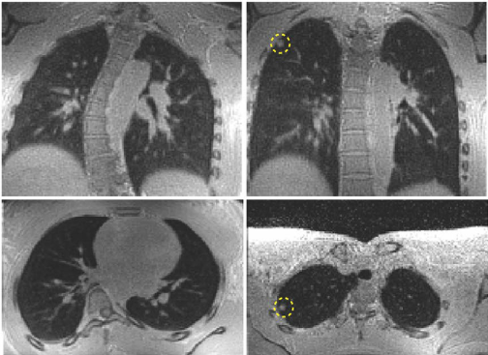
Sequenzen im Einsatz
Akquisition in Atemanhaltetechnik oder atemgetriggert
Langsamere T2*-Relaxation bei 0.55 Tesla
→ Anwendung konventioneller Sequenzen wie TSE, GE, IR..
Ultrakurze-Echozeit- / UTE-Sequenz
→ erfassen kurze T2* Zeiten und sind unempfindlicher auf Bewegung
→ eher lange Akquisitionszeiten für hochauflösende Aufnahmen
UTE cor/ax

Slide 7
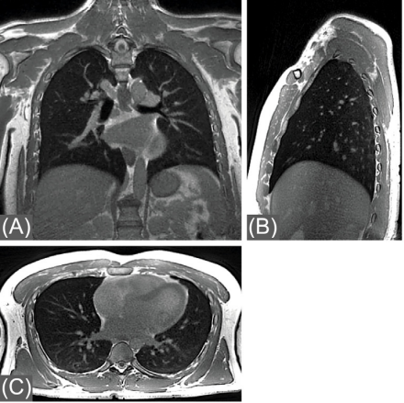
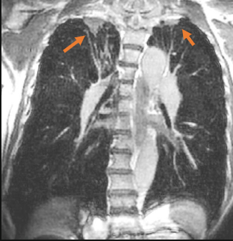
Sequenzen im Einsatz
bSTAR: 1.16mm isotrope Auflösung.
TA: 4.7min
SoS out-in bSSFP: 2mm isotrope Auflösung. TA: 17s

Slide 8
Anwendungsmöglichkeiten
Die Niederfeld-Lungen-MRT eignet sich für eine Vielzahl klinischer Fragestellungen
Morphologische und Funktionelle Bildgebung
Im Vergleich zur CT:
→ Strahlenfreiheit und Wiederholbarkeit
→ Multiparametrische Sequenzen können umfassendere Beurteilung bieten

Slide 9
Morphologische Bildgebung
Zu den Indikationen zählen z.B Atelektasen, Infiltrate, Pleuraergüsse, Milchglasvertrübungen, Konsolidierungen, Parenchymdestruktionen..
Onkologische Früherkennung: Zuverlässige Bildgebung von Lungenrundherden ab 6mm
DWI ermöglicht weitere Charakterisierung ab 1cm Grösse
→ Lungenbiopsie evtl. nicht nötig

Slide 10
Funktionelle Bildgebung
Darstellung der Perfusion, Ventilation, Atemmechanik
→ z.B bei Asthma, COPD, Mukoviszidose, Diaphragmapathien..
Präzise Perfusionsbildgebung sowohl KM-gestützt als auch nativ möglich
→ Genauigkeit vergleichbar mit SPECT
KM-gestützt
T1-Mapping
Fourier-Transformation

Slide 11
Funktionelle Bildgebung
Native Fourier-Dekompositions-MRT
→ Basiert auf regionale Schwankungen der Intensität durch die Atmung und Blutpulsation
→ Messung mithilfe schneller Sequenzen, z.B T1-FLASH
→ Trennung der Signale, Visualisierung anhand Ventilations-Perfusionskarten
→ Darstellung von Störungen vor morphologischen Veränderungen möglich

Slide 12
FAZIT

Slide 13
Körperliche Belastung und Nebenwirkungen
Starke Einwirkung durch das Magnetfeld
Linear höherer HF-Impuls
Schnelleres Erreichen des SAR-Limits
Höhere Lautstärke
Stärkeres Erwärmen von Prothesen
(eventuell) Kleiner Anstieg des systolischen Blutdrucks
Klaustrophobie durch engere Gantry (60cm)
Periphere Nervenstimulation

Slide 14
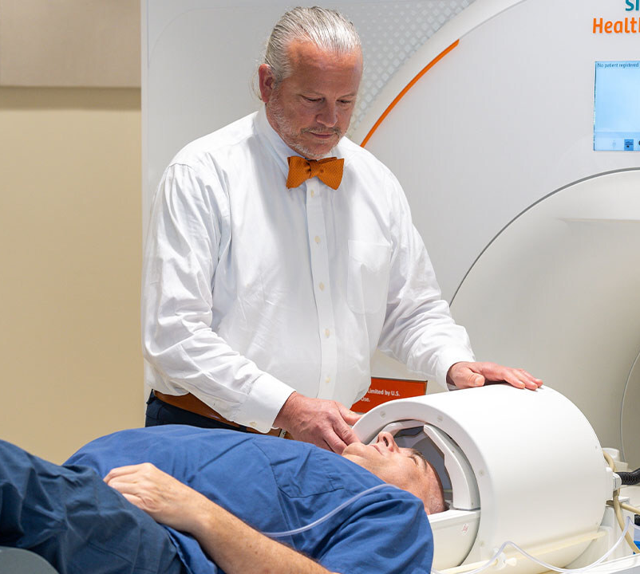
Körperliche Belastung und Nebenwirkungen
Emesis, Vertigo und Nausea sind übliche Nebenwirkungen
→ langsamere Tischgeschwindigkeit, damit sich der Körper an das Magnetfeld gewöhnen kann
→ RFP muss bis der/die Patient*in bestätigt, dass es ihm/ihr gut geht, am Tisch bleiben
Aufkommen von Magnetophosphen, Muskelzuckungen und einem metallischen Geschmack

Slide 15
MR-Safety
Prinzipiell gleiche Vorbereitung von Patienten*innen, bzw. Proband*innen wie an 3T und 1,5T
Wenige zugelassene Implantate
→ Keine Sicherheit bei Untersuchungen mit Implantaten
Grössere Untersuchungsräume
→ Sicherheits-Linie verschiebt sich bei passiv abgeschirmten UHF-MRTs
Instabile Patienten sollten nicht am UHF-MRT untersucht werden

Slide 16
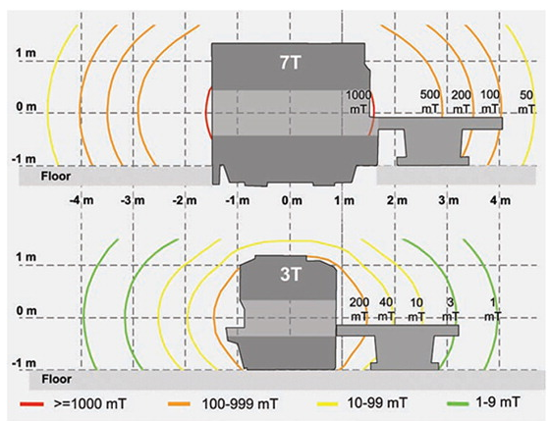
MR-Safety
Wenn das MR-Gerät passiv abgeschirmt wird, muss ein grösserer Untersuchungsraum vorhanden sein
Sicherheits-Linie verschiebt sich= medizinische Geräte müssen weiter vom UHF-MRT entfernt sein
Magnetfeldstärkenverteilung ausserhalb des Geräts

Slide 17
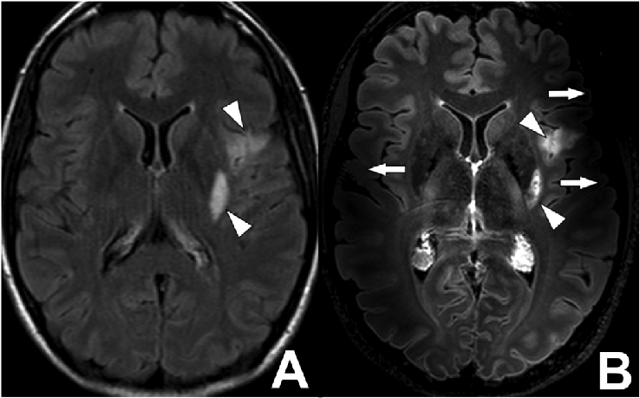
Magnetfeldinhomogenitäten und Artefakte
Anfälliger für Magnetfeldinhomogenitäten
IR-Sequenzen können aufgrund der Anfälligkeit nicht immer gut funktionieren
→ z.B. schlechte Fettsupression
→ schlechte Metallunterdrückung (kommt aber beim UHF-MRT weniger häufig vor)
Artefakte durch B1-Inhomogenitäten bei einer 7T Flair

Slide 18
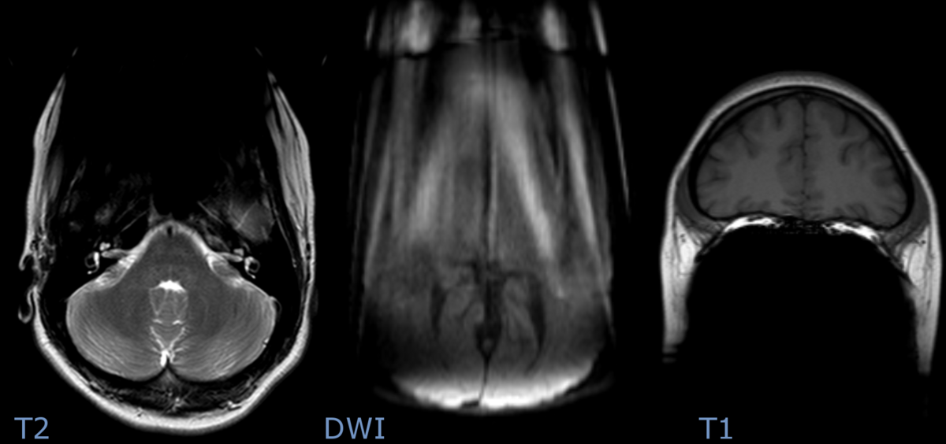
Magnetfeldinhomogenitäten und Artefakte
Suszeptibilitäts- und Chemicalshiftartefakte sind am stärksten betroffen
Durch schnellere Akquisitionszeit kann Bewegungsartefakten entgegengewirkt werden (insbesondere wenn sie mit KI unterstützt sind)
Artefakte ausgelöst durch eine Zahnspange

Slide 19
Einsatzgebiete der UHF-MRT
Neurologische Bildgebung
Höhere räumliche Auflösung
Schnellere Aufnahmezeiten
Hochaufgelöste ToF-Sequenzen
Muskuloskelettale Bildgebung
Bessere Darstellung kleiner Strukturen
Kleinere Körperteile = weniger Probleme beim SAR
je nach Sequenzen sehr guter Kontrast
(Untersuchungen am Kopf sind für die Klinik zugelassen)
(Nur Knie ist für die Klinik zugelassen)

Slide 20
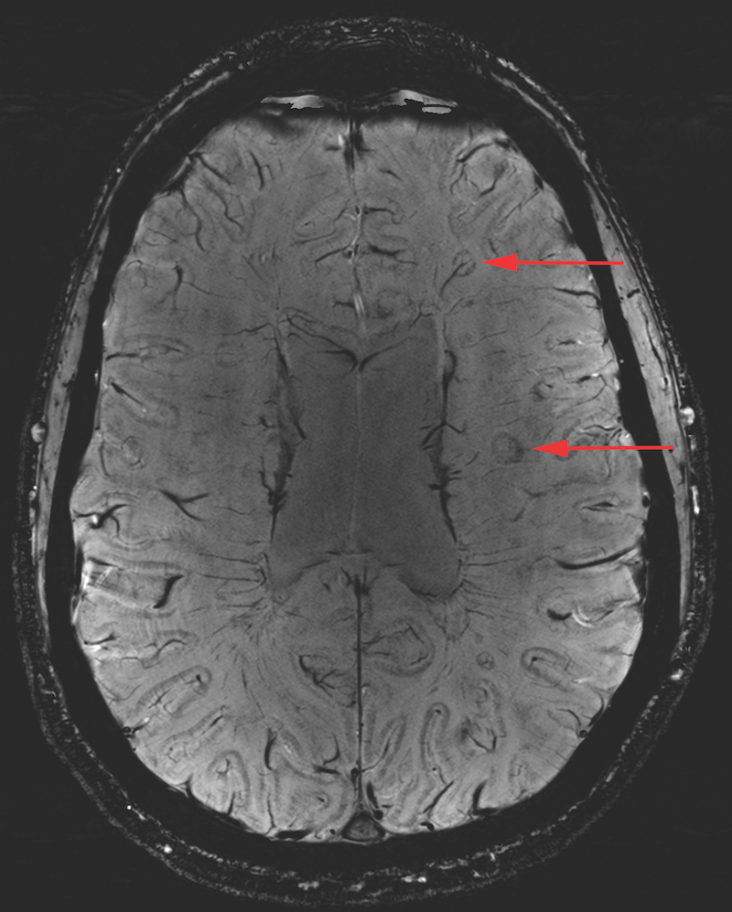
Neurologische Bildgebung
Besonders geeignet für:
Multiple Sklerose
Epilepsie
Neurodegenrative Erkrankungen
Angiographien mit ToF
Spektrale Bildgebung
HRVWI-Sequenzen
Venographien
SWI eines MS-Patienten mit sichtbaren Eisenringen

Slide 21
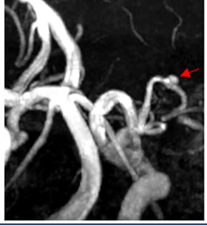
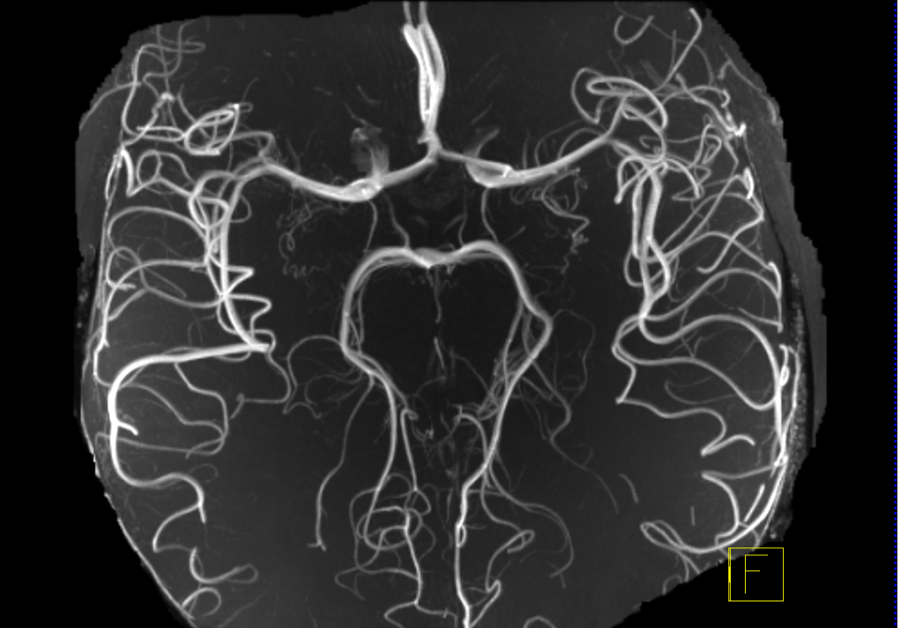
Neurologische Bildgebung
Hochaufgelöste ToF
Interkranialles Aneurysma

Slide 22
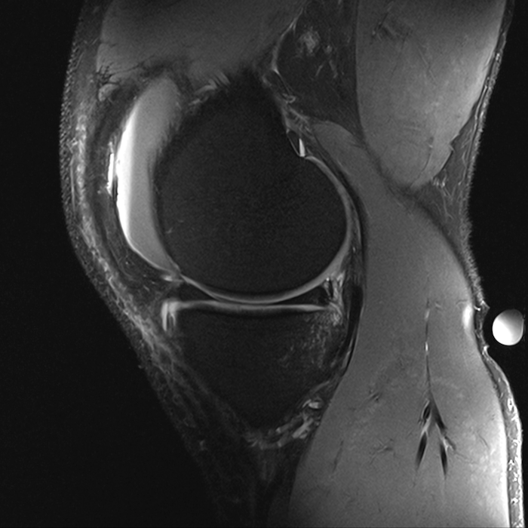
Muskoloskelettale Bildgebung
Besonders geeignet für:
Darstellung von Knorpelschäden
Anzahl subtiler Läsionen, welche akquiriert werden, sowohl erhöht als auch besser kontrastiert
Sagittale PD-TSE

Slide 23
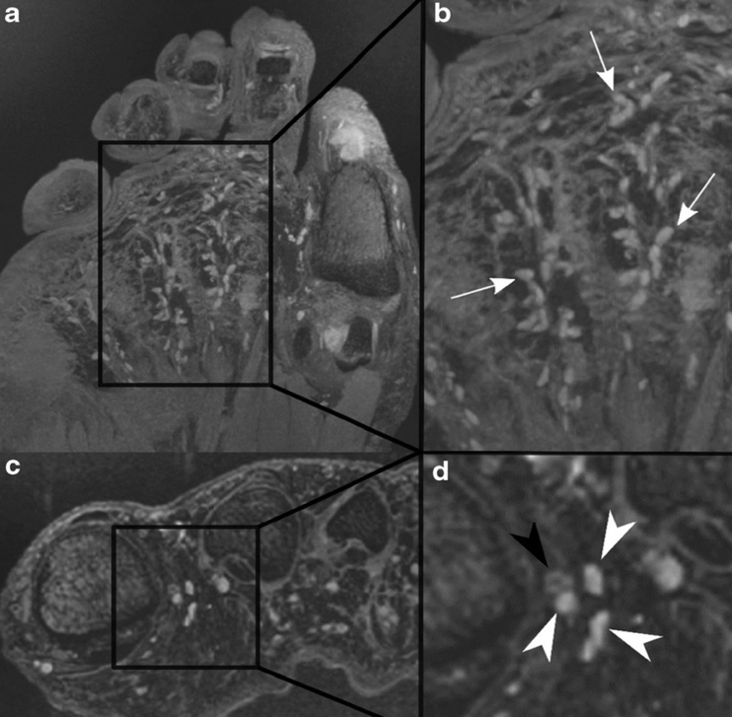
Muskoloskelettale Bildgebung
feinste Strukturen können dargestellt werden
Vater Pacini Korpuskeln können mit UHF-MRT anstelle von Ultraschall aufgenommen werden
Es kann ein guter Kontrast geboten werden
3D DESS-Sequenzen der Vater Pacini Korpuskeln am Fuss

Slide 24
FAZIT

Slide 25

Fragen?

Slide 26

Besten Dank fürs Zuhören!

